Slide 3
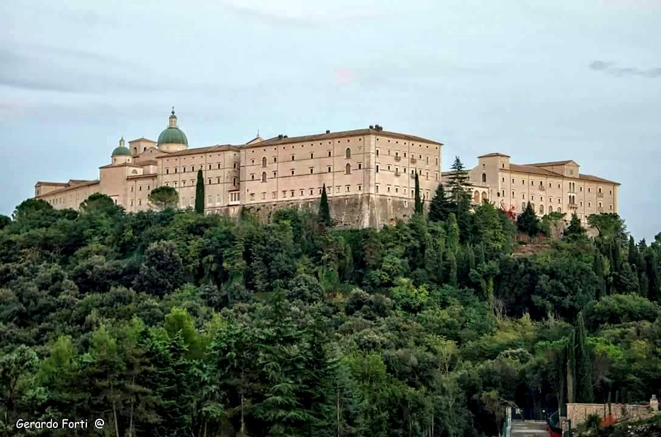
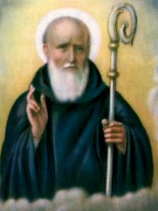
SAN BENEDETTO
529: fonda un monastero a Montecassino
480-547
Scrive la
REGOLA
Incentrata su quattro voti
Castità, povertà,
obbedienza, stabilità
Capo del monastero è
L’ ABATE
ORA ET LABORA
Scansione della giornata del monaco secondo precisi orari
Monasteri = Abbazie

Slide 4
LA VITA
NEL MONASTERO
San Benedetto attribuisce grande importanza al lavoro
ORA ET LABORA

Slide 5
Lo scriptorium dove i monaci copiano i libri

Slide 7
RISPONDI SUL QUADERNO ALLE SEGUENTI DOMANDE
In quali regioni iniziò a svilupparsi il Monachesimo?
Chi considerato il fondatore del Monachesimo Orientale?
Che cosa significa la parola ‘’Abate’’?
Cosa significa che i primi monaci erano eremiti?
Dove nacque San Benedetto?
Con quale motto può essere sintetizzata la regola di San Benedetto?
Link del video sul Monachesimo e vita di San Benedetto
https://www.youtube.com/watch?v=GcDgGiiBZcQ

